Slide 1


«Компьютерные сети»
Лектор: АЛИЕВ Тауфик Измайлович, д.т.н., профессор
________________________________________________________________________
Национальный исследовательский университет ИТМО (НИУ ИТМО)
Факультет программной инженерии и компьютерной техники
Разделы дисциплины
Раздел 1. Принципы организации компьютерных сетей
Раздел 2. Технологии локальных сетей
Раздел 3. Глобальная сеть Интернет
Раздел 4. Транспортные технологии глобальных сетей
Раздел 5. Заключительный раздел

Slide 2
Раздел 4
Транспортные технологии глобальных сетей
(Сети с коммутацией пакетов)
4.1. Принципы организации сетей с коммутацией пакетов
4.2. Сети Х.25
4.3. Сети Frame Relay
4.4. АТМ – технология
4.5. MPLS-технология
4.6. Технические средства объединения сетей

Slide 3
4.1. Принципы организации сетей с коммутацией пакетов
В основе технологии коммутируемых сетей лежит понятие «виртуальное соединение» («виртуальный канал»).
Типы виртуальных соединений
Коммутируемый (временный) виртуальный канал
(SVC – Switched Virtual Circuit)
Постоянный (выделенный) виртуальный канал
(PVC – Permanent Virtual Circuit)
VCI (Virtual Channel Identifier) - идентификаторы (номера) виртуальных каналов
Этапы передачи данных на основе виртуальных каналов
1. Установление соединения: маршрутизация и формирование таблиц коммутации
2. Передача данных: коммутация пакетов по номеру виртуального канала
Call Request (Setup) - запрос на установление соединения
Accepted (Сonnect) – подтверждение установления соединения
Достоинства:
1) решение о продвижении пакета принимается быстрее из-за меньшего размера таблиц коммутации;
2) возрастает эффективная (полезная) скорость передачи данных за счет уменьшения доли служебной информации в пакетах (номер виртуального канала – не более 24 бит, а адреса узлов - 6 и более байт ).

Slide 4
4.1. Принципы организации сетей с коммутацией пакетов
Формирование таблиц коммутации
Call Request A-C
Км2
Таблица
маршрутизации Км1
Call Request A-E
2
С
VCI=56
1
VCI=41
3
D
АН | Порт
А | 1
B | 2
C | 3
D | 3
E | 4
F | 4
А
Км1
3
1
4
VCI=44
В
2
4
VCI=36
2
VCI=23
Км3
3
E
VCI=72
1
Call Request B-F
4
F
Таблицы коммутации портов Км1
Порт 1
Порт 2
Порт 3
Порт 4
Вх. | Вых.
VCI | Порт | VCI
41 | 3 | 56
44 | 4 | 36
Вх. | Вых.
VCI | Порт | VCI
23 | 4 | 72
Вх. | Вых.
VCI | Порт | VCI
56 | 1 | 41
Вх. | Вых.
VCI | Порт | VCI
36 | 1 | 44
72 | 2 | 23

Slide 5
4.2. Сети Х.25
Назначение и структура сетей Х.25
Стандарт Х.25 «Интерфейс между оконечным оборудованием данных и аппаратурой передачи данных для терминалов, работающих в пакетном режиме в сетях передачи данных общего пользования» (1976 г.)
Особенности сетей Х.25 :
Состав сети:
  асинхронные терминалы (Т);
  ПАД - пакетный адаптер или «Сборщик-разборщик пакетов» (PAD - Packet Assembler Disassembler) );
  коммутаторы – ЦКП (центр коммутации пакетов).
Развитые механизмы коррекции ошибок.
Трехуровневый стек протоколов.
Функции сетевого уровня: маршрутизация пакетов, установление и разрыв виртуального канала и управление потоком пакетов.
Канальный уровень – протокол LAP-B (HDLC)/
Низкие скорости передачи данных – 64 кбит/с.
Сеть Х.25
ЦКП
Мш
ЛВС
ЦКП
Интернет
ПАД
Х.3
ЦКП
ЦКП
…
ПАД
Х.3
ПАД
Х.3
Х.75
Х.25
Т
Т
Т
…
Т
Т
…
Т
Основные функции PAD (протокол Х.З):
сборка символов, полученных от асинхронных терминалов, в пакеты;
разборка полей данных в пакетах и вывод данных на асинхронные терминалы;
управление процедурами установления соединения и разъединения с компьютером (терминалом);
продвижение пакетов при наличии соответствующих условий: заполнение пакета, истечение времени ожидания и др.

Slide 6
4.3. Сети Frame Relay
Назначение и общая характеристика
Особенности сетей Frame Relay:
пропускная способность до 2 Мбит/с;
накладные расходы меньше, чем в сетях Х.25;
небольшие задержки кадров;
обеспечивает поддержку качества обслуживания локальных сетей (QoS – Quality of Service);
не обеспечивает надежную передачу кадров.
Типы виртуальных каналов
Постоянные (PVC)
Коммутируемые (SVC)
Двухуровневый стек протоколов физического и канального уровня (LAP-F)
Поддержка качества обслуживания
Процедура заказа качества обслуживания
T=Bc/CIR
Параметры качества обслуживания (QoS)
K4(отброшен)
DE (Discard Eligibility) – признак готовности к удалению
Bc+Be
CIR (Committed Information Rate) - согласованная скорость передачи данных
K3(DE=1)
B=R*T
Bc
K2(DE=0)
Bс (Committed Burst Size) - согласованная величина пульсации
Алгоритм
«дырявого ведра»
(Leaky Bucket)
K1(DE=0)
Bc=CIR*T
R
Be (Excess Burst Size) - дополнительная величина пульсации
CIR
Т
Знание принципов работы Frame Relay до сих пор остается одним из требований для прохождения ряда сертификаций в IT.

Slide 7
4.4. АТМ – технология
Основные принципы
АТМ (Asynchronous Transfer Mode) - асинхронный режим передачи (ячейки – 53 байта)
Назначение АТМ-технологии:
Передача в рамках одной транспортной системы компьютерного и мультимедийного трафика.
Иерархия скоростей: 25 Мбит/с, 100 Мбит/с, 155 Мбит/с, 622 Мбит/с, 2,5 Гбит/с.
Общие транспортные протоколы для локальных и глобальных сетей.
Сохранение имеющейся инфраструктуры физических каналов или сетевых протоколов.
Взаимодействие с протоколами локальных и распределенных сетей: IP, Ethernet, SNA, ISDN.
Формат ячейки
8 | 7 | 6 | 5 | 4 | 3 | 2 | 1
Управление потоком (GFC) |  |  |  | Идентификатор виртуального пути (VPI)
Идентификатор виртуального пути (VPI) |  |  |  | Идентификатор виртуального канала (VCI)
Идентификатор виртуального канала (VCI)
Идентификатор виртуального канала (VCI) |  |  |  | Тип полезной нагрузки (PTI) |  |  | ППЯ
Управление ошибками в заголовке (HEC)
Данные (48 байт)
4-7
4-7
ААL 1-5
ААL 1-5
АТМ
АТМ
АТМ
АТМ
Физический
Физический
Физический
Физический
Конечный узел
Коммутатор
Коммутатор
Конечный узел

Slide 8
4.4. АТМ – технология
Принцип коммутации ячеек
А
B
D
E
F
F
B
C
C
10
G
101
Км1
40
Км2
D
А
103
Таблица коммутации Км1
1
4
Вход
Выход
205
107
E
Порт
VPI
VCI
Порт
VPI
VCI
20
106
В
1
10
101
4
40
103
104
2
4
40
205
2
20
106
2
20
104
4
40
107
50
Км3
F
30
302
5
50
302
3
30
109
109
С
110
3
30
108
5
50
110
108
3
5
G
VPI – Virtual Path Identifier
VCI – Virtual Channel Identifier
10 101
40 103
Порт 4

Slide 9
4.4. АТМ – технология
Обеспечение качества обслуживания
Основные параметры трафика виртуального соединения:
пиковая скорость передачи ячеек (Peak Cell Rate, PCR);
средняя скорость передачи ячеек (Sustained Cell Rate, SCR);
минимальная скорость передачи ячеек (Minimum Cell Rate, MCR);
максимальная величина пульсаций (Maximum Burst Size, MBS);
доля потерянных ячеек (Cell Loss Ratio, CLR);
задержка ячеек (Cell Transfer Delay, CTD);
вариация задержек ячеек (Cell Delay Variation, CDV).
Потоковый трафик
(CBR – Constant Bit Rate)
Пульсирующий трафик
(VBR - Variable Bit Rate)
Классы трафика
Класс | A | B | C | D | X
Скорость | Постоянная | Переменная
К задержке | Чувствительны |  | Не чувствительны
Соединение | С установлением |  |  | Без установления
Примеры трафика | Голос, ТВ | Компрессиров. голос, ТВ | Компьютерные данные | Трафик компью-терных сетей
Параметры QoS | PCR, CTD,CDV | PCR,SCR,MBS, CTD,CDV | PCR,SCR,MBS | Не определены | Определяются пользователем
AAL | AAL1 | AAL2 | AAL5 | AAL3/4

Slide 10
4.5. MPLS-технология
Основные принципы
MPLS – Multi Protocol Label Switching (2001 г.) – технология быстрой коммутации пакетов на основе меток для организации высокоскоростных IP-магистралей (и не только).
Особенности технологии MPLS:
уровень OSI-модели – канальный (уровень 2,5);
простота создания виртуальных каналов;
передача блоков данных различных протоколов;
независимость от технологий канального уровня;
передача любого вида трафика (IP-пакеты, ATM-ячейки, Ethernet-кадры, …).
Коммутатор вирт. каналов
Анализ пакетов
IP-маршрутизатор
LSR
MPLS-сеть
Функции Label Switch Router (LSR):
1) IP-маршрутизатора;
2) коммутатора виртуальных каналов.
IP, ATM, Ethernet,…
LER
LSP - Label Switching Path
LER
Label switch Edge Router (LER):
классификация пакетов по QoS;
фильтрация;
маршрутизация;
управление трафиком;
выравнивание нагрузки.
Для каждого СoS – свой LSP и доступ к общим ресурсам (полосе пропускания канала и буферному пространству)
Заголовок MPLS
CoS – Class of Service
S – признак дна стека меток
TTL – Time To Live
PPP, Ethernet, ATM, Frame Relay
Сигнальные протоколы:
протокол распределения меток (LDP – Label Distribution Protocol);
протокол резервирования ресурсов (RSVP – Resource reSerVation Protocol).
Заголовок ур.2
Заголовок MPLS
Заголовок ур.3
Данные ур.3
Максимальное значение метки - 1 048 575
Метка (20 бит)
CoS (3)
S (1)
TTL (8)

Slide 11
4.5. MPLS-технология
Принцип коммутации по меткам
LER - Label switch Edge Router LSR - Label Switch Router
LSP - Label Switching Path (виртуальный путь)
Таблица продвижения LSR1
Вх. интерфейс | Метка | Следующий хоп | Действие
I1 | 121 | I2 | Swap 211
I2 | 164 | I3 | Swap 274
Операции в таблице продвижения:
Push – поместить метку в стек;
Swap – заменить текущую метку новой;
Pop – удаление верхней метки
LER₂
ПМш
IP2-сеть
I1
I2
IP1-сеть
ПМш
LER₁
LSR₁
LSR₂
I3
LER₃
ПМш
ATM-сеть
Eth-сеть
ПМш
LER₅
LSR₃
LSR₄
LER₄
ПМш
FR-сеть
MPLS - сеть
Достоинства технологии IP/MPLS:
небольшие задержки IP-пакетов за счёт коммутации;
поддержка показателей QoS за счет приоритетов;
разделение виртуальных сетей за счёт туннелирования;
передача любого трафика: IP, Ethernet, ATM, … .
Области применения технологии MPLS:
для построения IP-сетей;
для передачи трафика IP, Ethernet, АТМ, …;
управление трафиком (traffic engineering);
туннелирование и построение виртуальных частных сетей (VPN).

Slide 12
4.5. MPLS-технология
Многоуровневая коммутация по меткам
Стек меток
Операции в таблице продвижения:
Push – поместить метку в стек;
Swap – заменить текущую метку новой;
Pop – удаление верхней метки
Вершина стека
Дно стека
MPLS-загол.1 S=0
MPLS-загол.2 S=0
…
MPLS-загол.N S=1
Маршр. | Вх. интерф. | Вх. Метка | След. хоп | Действие
LER₁ | …
 | S0 | - | S1 | 216 | Push | 129
 | …
LSR₁ | …
 | S0 | 129 | S1 | Swap 174
 | …
LSR₂ | …
 | S0 | 174 | S2 | Pop
 | …
LER₂ | …
 | S0 | 216 | S2 | Swap 225
 | …
IP
129 216 IP
174 216 IP
216 IP
S1
LER₁
LSR₁
LSR₂
LER₂
S0
MPLS-домен 1
LER₅
S2
S1
225 IP
MPLS-домен 3
MPLS-домен 2
S0
LER₆
LER₄
LSR₄
LSR₃
LER₃
S1
S2
IP
225 IP
161 225 IP
179 225 IP
Зарезервированные метки:
0 – последняя метка в стеке (заголовок MPLS должен быть удалён и последующая маршрутизация на основе IPv4);
1 – метка оповещения маршрутизатора (не может использоваться как последняя метка в стеке);
2 – последняя метка в стеке (заголовок MPLS должен быть удалён и последующая маршрутизация на основе IPv6);
3 – неявная нулевая метка (не может использоваться в стеке меток; LSR удалит весь стек меток);
4 - 15 – зарезервированы.

Slide 13
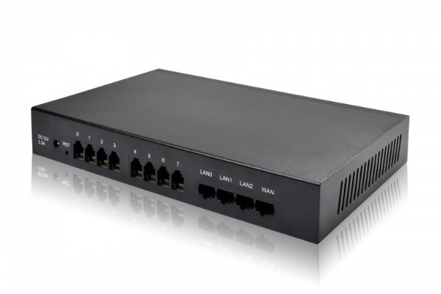
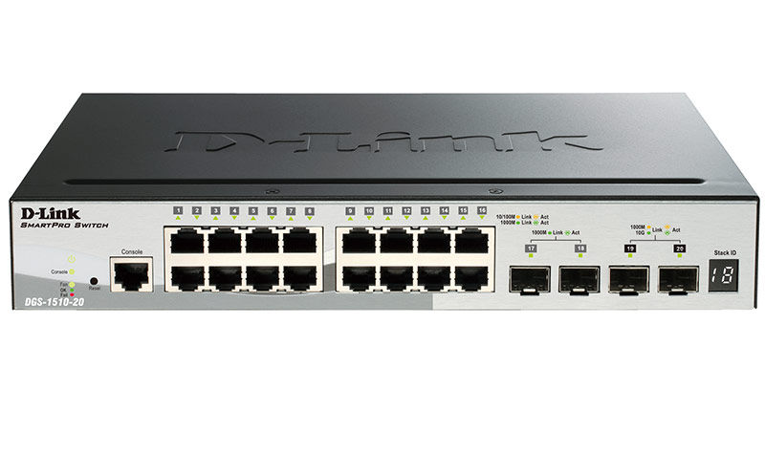
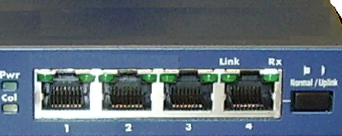
4.6. Технические средства объединения сетей
Классификация технических средств
(сетевого оборудования)
Пассивные
Активные
Повторители
(repeater)
Концентраторы
(hub)
Мосты (bridge)
Коммутаторы (switch)
Маршрутизаторы (router)
Шлюзы
(gateway)
1-й уровень OSI-модели
(физические сигналы)
2-й уровень OSI-модели
(МАС-адрес)
3-й уровень
(IP-адрес)
4-й уровень
(порт-сокет)
Notes:
Сетевой шлюз — это устройство или ПО, объединяющее сети, построенным на основе разных протоколов и технологий.
Шлюз преобразует данные из одного протокола или формата в другой. Это необходимо, поскольку организации часто используют в своих локальных сетях отличные от интернета протоколы.
В настоящее время ввиду отсутствия конкурентов у TCP/IP, сетевой шлюз зачастую становится синонимом маршрутизатора.

Slide 14
4.6. Технические средства объединения сетей
Мосты
прозрачные (transparent)
Классификация мостов
1
2
3
4
5
6
транслирующие (translating)
инкапсулирующие (encapsulating)
с маршрутизацией от источника
(source routing)
2
М
1
АН | Порт | Возр
1 | 1
2 | 1
3 | 1
4 | 2
5 | 2
6 | 2
Ethernet
5
1
2
3
6
FDDI
4
TokenRing
М2
М
7
…
…
Доп. функции моста:
анализ целостности кадра;
фильтрация кадров.
«Затопление» (flooding)
8
М1
FDDI
М3
К Eth
Данные
З Eth
Ethernet
К TR
З TR
…
М4
Недостатки мостов:
дополнительная задержка кадров;
не используют альтернативные пути;
значительные всплески трафика в сети при передаче неизвестному адресату;
не предотвращают «широковещательный шторм»;
нет средств для изоляции ошибочных кадров.
“Обнаружение маршрута" (route discovery)
М2
Исследовательский кадр
М3
АН АИ …
2
1,М1,3 1,М5,2 1,М8,3
А
1
М1
3
1
2
1
3
раздел записи о маршруте (routing information field)
М5
М8
В
4
Алгоритм покрывающего (остовного) дерева (Spanning Tree Algorithm - STA) - для исключения зацикливания пакетов в сети.
М4
М6
М7

Slide 15
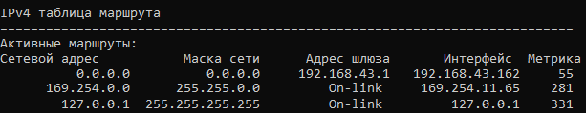
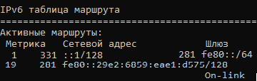
4.6. Технические средства объединения сетей
Маршрутизаторы
Формирование метрики М:
1) расстояние между источником и приемником пакета (хопов);
2) загрузка канала связи;
3) скорость (время) доставки разными путями;
4) стоимость доставки;
5) приоритет сообщения и т.п.
Мш
ТМ
П1
П5
ВыхБ
П2
П6
П3
П7
ВхБ
ЦП
КС₁
П4
П8
…
Пi {A_{IPi} / A_{MACi}}
КС_{N}
Характеристики маршрутизаторов:
производительность (пакетов за секунду);
количество LAN- и WAN-портов;
пропускная способность LAN- и WAN-портов;
суммарная пропускная способность (десятки и более Тбит/с).
Дополнительные функции:
поддержка нескольких протоколов маршрутизации;
установка приоритетов сетевых протоколов;
защита от широковещательного шторма;
динамическое назначение IP-адресов;
встроенный брандмауэр (Firewall).
Маршрутизаторы
Периферийные
Удаленного доступа
Магистральные
Cisco, Hewlett-Packard, 3Com

Slide 16

4.6. Технические средства объединения сетей
Коммутаторы (1)
Способы коммутации:
«на лету» или сквозной (кадр пересылается на выходной порт сразу после определения адреса назначения);
с полной буферизацией кадра;
бесфрагментный или гибридный (буферизируется и проверяется КС только первых 64 байт).
Системный модуль
КМ
1
2
3
4
5
6
7
8
Технология адаптивной коммутации
(автоматический выбор способа коммутации для каждого порта в зависимости от наличия ошибочных кадров):
1) сначала способ коммутации: «на лету»;
2) при появлении ошибок: «бесфрагментный»;
3) ошибок много: «полная буферизация».
ПП
ПП
Режимы работы коммутатора:
полудуплексный;
дуплексный (микросегментация).
КОММУТАТОР
Механизмы управления трафиком при перегрузках:
дуплексный режим: команды «Приостановить передачу» и «Возобновить передачу»;
полудуплексный режим:
  метод обратного давления (искусственные коллизии);
  метод агрессивного поведения порта (МКИ: меньше 96 битовых интервалов).
$$λ_{max}=14 480 с^{−1}$$
…
К
Км
ПК
…
…

Slide 17
4.6. Технические средства объединения сетей
Коммутаторы (2)
Техническая реализация коммутаторов
ПП
ПП
ПП
ПП
ПП
Управляющее устройство
ПП
ПП
ПП
ПП
ЦП
ПП
ПП
ПП
ПП
…
ПП
ПП
ПП
Дополнительные функции коммутаторов.
1. Поддержка «алгоритма покрывающего дерева» - «Spanning Tree» (протокол STP).
2. Трансляция протоколов канального уровня.
3. Фильтрация кадров в соответствии с заданными условиями.
4. Приоритезация трафика независимо от технологии сети:
  назначение приоритета кадрам в соответствии со стандартом IEEE 802.1p;
  приписывание приоритета портам коммутатора.
5. Поддержка виртуальных сетей:
  высокая производительность виртуальной сети (при микросегментации);
  изоляция виртуальных сетей для управления правами доступа и защиты от широковещательного шторма.
  6. Поддержка PoE (Power over Ethernet) – подача питания по сетевому кабелю.
  7. Функция энергосбережения.
  8. Поддержка стекирования (более 48 портов) с помощью портов SFP (Small Form-factor Pluggable) для модульных компактных приёмопередатчиков (трансиверов).
L2 Switch
L3 Switch

Slide 18
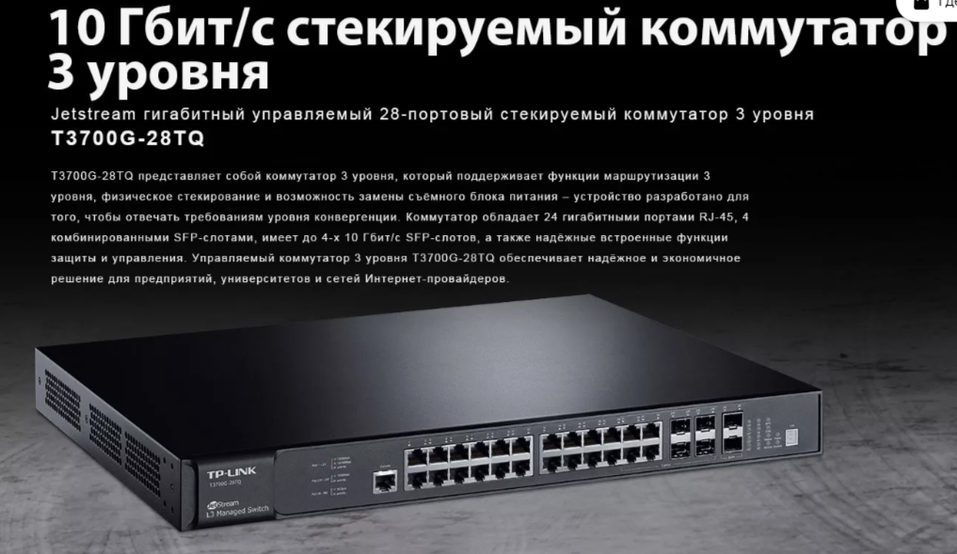
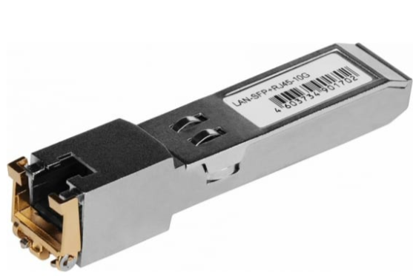
4.6. Технические средства объединения сетей
Коммутаторы (3)
Управляемый коммутатор 3-го уровня: поддерживает функции маршрутизации, физическое стекирование и встроенные функции защиты и управления.
Имеет 24 гигабитных порта RJ-45, 4 комбинированных SFP-слота.
SFP (Small Form-factor Pluggable) – стандарт модульных компактных трансиверов
Стекирование - технология объединения нескольких коммутаторов в стек, который работает как один коммутатор.

Slide 19
4.6. Технические средства объединения сетей
Коммутаторы (3)
Алгоритм покрывающего (остовного) дерева (Spanning Tree Algorithm - STA)
1) определяется корневой коммутатор автоматически (с меньшим МАС-адресом блока управления) или назначается администратором;
Протокол STP (Spanning Tree Protocol) предназначен для автоматического удаления петель и циклов из топологии сети Ethernet на канальном уровне.
Протокол STP предоставляет возможность:
автоматической реконфигурации топологии при обрывах линий или возникновении аппаратных ошибок;
создавать на коммутаторах большие (плоские) сети, на опасаясь широковещательного шторма;
надежной передачи данных между любыми двумя точками только по одному пути, что
  гарантирует доставку кадров в исходной последовательности;
  предотвращает широковещательный шторм;
  устраняет зацикливание;
  запрещает передачу пакетов с неизвестным адресом назначения.
2) для каждого коммутатора определяется корневой порт, через который лежит кратчайший путь к корневому коммутатору;
3) для каждого сегмента сети выбирается назначенный порт, который обеспечивает кратчайшее расстояние от данного сегмента до корневого коммутатора.
С₂
С₃
Км
С₄
Км
С₁
Км
Км
С₅
Км
ККм
Км
Км
С₆
С₈
С₇

Slide 20

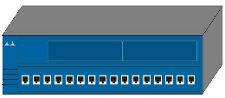

4.6. Технические средства объединения сетей
Реализация уровней OSI-модели в сетевых устройствах
7 – прикладной
6 – представления
5 - сеансовый
4 - транспортный
3 - сетевой
2 - канальный
1 - физический
П7
7 - application
6 - presentation
5 - session
4 - transport
3 - network
2 - data link
1 - physical
П6
П5
П4
П3
3
2
1
3
2
1
П3
П2
2
1
2
1
П2
П2
2
1
2
1
П2
Маршрутизтатор
Хост А
Хост Б
Коммутатор
Коммутатор

